Slide 1
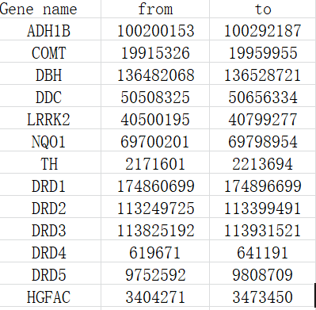
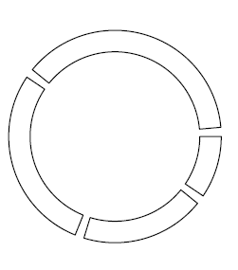

数据格式
Backbone file相关
参数：
Gap： 1
gapCAT: 1.5
(当有category file时，此参数才有用,否则忽视)
or
Gap的单位是度数
Gap为每一个gene name之间的间隔度数
gapCAT为每一个category之间的间隔度数，即当有category file时,cat内部的基因gap是1,,Cat间的gap是1.5
Start degree: 第一个方块开始画的位置
Height: 0.1 方块的宽度
bg.col：NA 方块内填充颜色,NA就是不填充
Border.type: solid 方块边框线条类型(实线，虚线等）
border.col：black 方块边框线条颜色
border.lwd: 1 方块边框线条粗细
Label弄一个方框可以勾选的 默认不勾
Direction: clockwise/ anticlockwise
Scale bar 弄一个方框可以勾选的 默认勾上
这一项可以不需要
是否显示方块名称的
顺时针/逆时针画图
是否显示scale bar

Slide 2
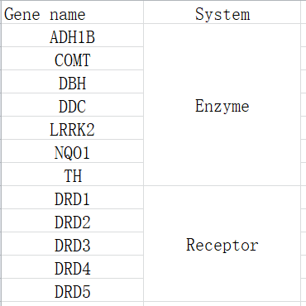
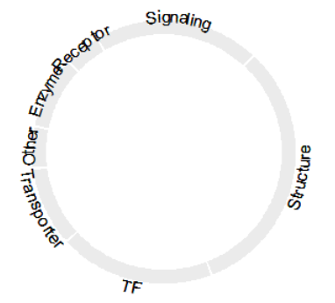

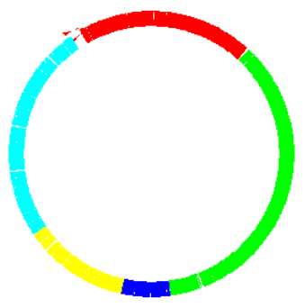
数据格式
category file相关(optional) 该文件没有也可以画图
参数：
type：outside / inside / inner
弄成下拉菜单那种 有 这么几个选项 默认是第一个
当type为outside或inside的时候
参数为：
Height: 0.2 category层的高度
col: gray category层的填充颜色
Label: TRUE 是否写上category对应的文字
当type为inner的时候
参数为：
Label: TRUE
Type为inner 就把backbone里面方框填充颜色根据categoty的种类给定义上不同颜色 如右图

Slide 3
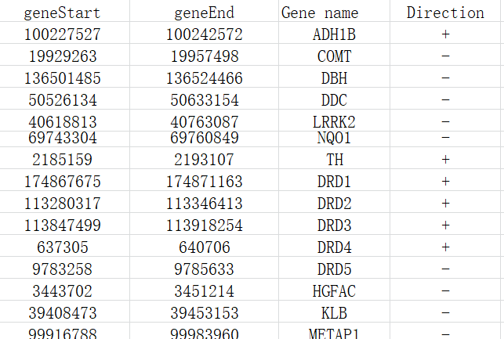
数据格式
Track arrow file相关(optional) 该文件没有也可以画图
Track arrow file可以上传多个文件 每个文件单独设置参数
参数：
type：arrow/ tile / point/line/bar/
弄成下拉菜单那种 有 这么几个选项 默认是第一个
当type为arrow时
参数为：
Head.width: 0.6
Head.ratio: 0.2 头尾比例
Tail.width: 0.6
Direction: clockwise
col: gray
当type为tile时
(数据格式 direction那列不需要)
参数为：
width: 0.6
bottom: 0.2
col: gray
Head.width
其他type先不管吧
Tail.width
Head.ratio

Slide 4
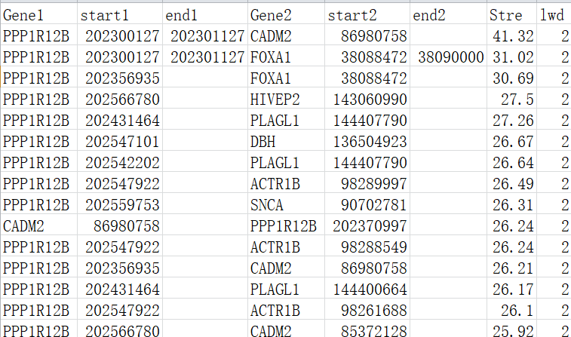

Link file相关(optional) 该文件没有也可以画图
数据格式
Link file可以上传多个文件 每个文件单独设置参数
参数：
Type: intro out/ all in / all out
Directional 弄一个方框可以勾选的 默认不勾
Border: 1
Lty: solid 线条类型
Colfun: ramp / rainbow / none
Colfun为ramp时 Col: blue,green,yellow,red,darkred
Colfun为none时 Col:black
thermometer bar弄一个方框可以勾选的 默认勾
Type为intro out时 方块内部的连线画在圆外,其他画圆内
Type为all in , 连线画内部
Type 为all out 连线画外部
Stre对应线条颜色, lwd对应线条粗细(没有就用固定值）
当没有Stre这一行的时候 colfun功能无用
当colfun选为none时, 线条颜色固定，就以col颜色为准
当colfun选为ramp时，就显示thermometer bar
当colfun为rainbow时，Stre这一行可以不是数字

